Slide 1
La communication Institutionnelle Atelier « Retour vers le futur »
Thierry Maurouzel , Christopher Angloma , Imran Riasat ,

Slide 2
Sommaire
La vidéo
Les images
Le son
Le texte
Les impressions
Le message renvoyé
Type de com
Différences / Points communs

Slide 3
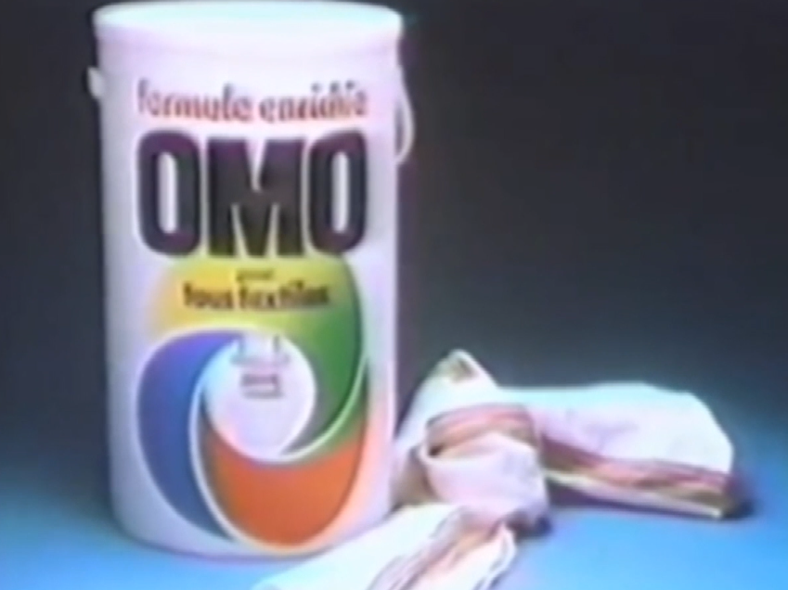

La vidéo
Les images…

Slide 4
La vidéo
Le son…
Dans la vidéo des années 80 il y a uniquement les voix des personnages avec des silences.
Dans celle des années 2000 la musique est importante avec des effets sonores.
La musique et la voix sont en rythme.

Slide 5
La vidéo
Le texte…
Dans la vidéo des années 80 il n’y a pas de texte appart le nom de la marque.
Dans celle des années 2000 il y a beaucoup de texte avec un slogan.
Il y a également des informations légales.

Slide 6
La vidéo
Les impressions…
80 - Ils veulent à tout prix vendre le produits
00 - Le produit suit l’évolution de l’enfant. La marque est le plus important

Slide 7
Le type de communication
Communication Marketing
. Produits importants
. Répétition
. Marque
Communication Institutionnelle
. Mise en avant de la marque
. Valeurs de la marque
. Produit presque secondaire

Slide 8

Le Message renvoyé

Slide 9

Différences / points communs

